Slide 1
Adobe
ILLUSTRATOR
Y SUS
HERRAMIENTAS
PROFESOR:
Eduardo Farfán
INTEGRANTES:
Rous Cequea C.I: 26.683.437
Gabriel Aponte C.I: 28.526.152
Jesús Fuenmayor C.I: 30.382.994
Sección: 292A1

Slide 2
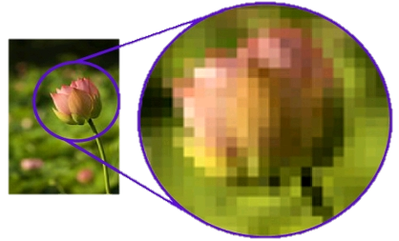

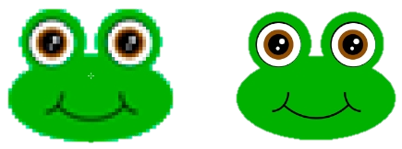
¿QUÈ ES Adobe ILLUSTRATOR?
EJEMPLO IMAGEN DE MAPA DE BITS Y SU DETALLE AMPLIADO
EJEMPLO IMAGEN DE GRÀFICO DE
VECTORES
IMAGEN DE BITS
IMAGEN VECTOR
Notes:
MAPA DE BITS Y VECTORIAL

Slide 3

HERRAMIENTAS FUNDAMENTALES
EXCLUSIÒN
UNIÒN
INTERSECCIÒN
RECORTAR
UNIÒN
Toca la tecla Alt y haz clic en unificar.
Notes:
UNION,RECORTAR E INTERSECCION

Slide 4

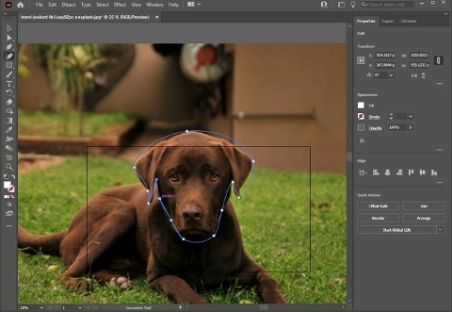
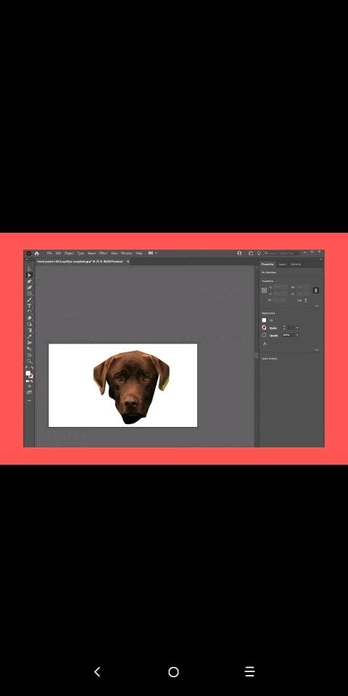

HERRAMIENTAS
RECORTAR
INTERSECCIÒN
EXCLUSIÒN

Slide 5
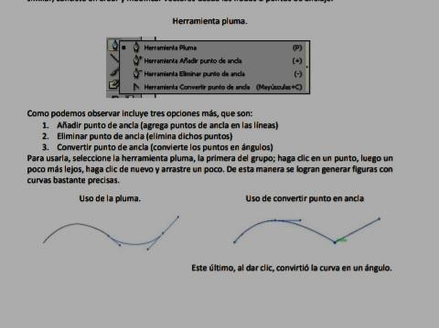
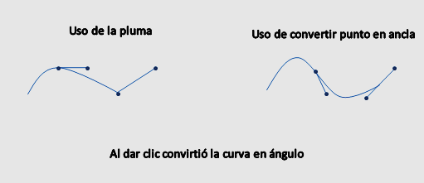
HERRAMIENTA PLUMA
Dentro del menú de pluma existen otras opciones que son:
Añadir punto de ancla (+ )
Eliminar punto de ancla (- )
Convertir punto de ancla (Mayuscùlas+C)
Notes:
PLUMA

Slide 6
TEXTO
Es una parte esencial de Illustrator porque se utiliza para la autoedición, diseño de logotipos o usando frases para crear una imagen.
Se divide en 2 grandes categorías :
LINEAL PÀRRAFO
Con clic sostenido podemos hacer una área de texto y podemos escribir en ella.
ILLUSTRATOR

Slide 7
TRAZOS
Cuando tocamos las teclas Ctrl F10 el cual nos une los trazados
Configuraciones de Trazos:
Grosor de la línea
Forma final y ángulos
Configurar la línea descontinua
contorno
contorno
Relleno
Notes:
CALCAR IMAGEN O VECTORIZARLO AUTOMÀTICAMENTE.

Slide 8
RELLENOS
ILLUSTRATOR
ILLUSTRATOR

Slide 9
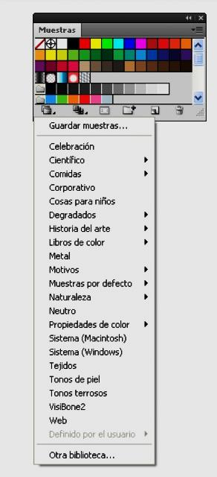
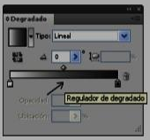
DEGRADADOS
Degradados son transiciones de colores.
Se va al menú superior ventana/degradado, haga clic en medio del degradado para activar sus opciones.
Creación y modificación de colores
Notes:
CALCAR IMAGEN O VECTORIZARLO AUTOMÀTICAMENTE.

Slide 10
EJEMPLOS DE DEGRADADOS
LINEAL
RADIAL

Slide 11
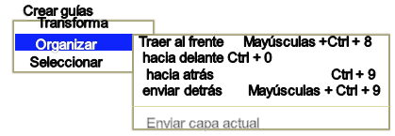




CAPA
Notes:
CÓMO EXPORTAR PARA IMPRIMIR Y PANTALLAS

Slide 12
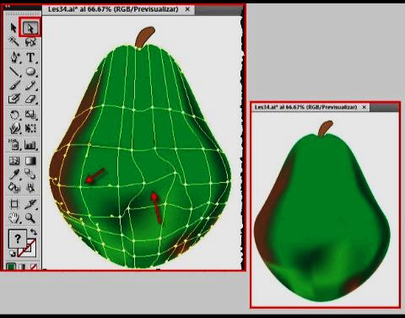
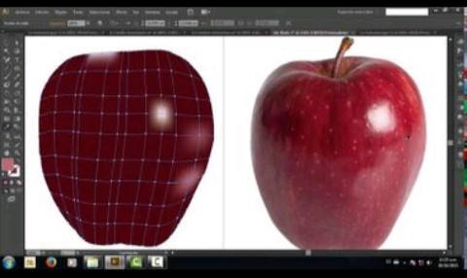
MALLAS
Con la herramienta Malla se trabaja es la profundidad de una imagen.
Se toca la tecla Ctrl C que es para copiar y se pega con Ctrl Uv
Con la herramienta selección directa le damos un color más oscuro, se configura el color mas oscuro.

Slide 13
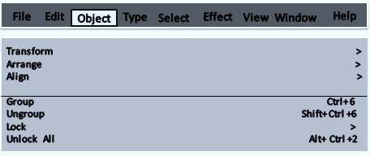
CALCAR IMAGEN O
VECTORIZARLO AUTOMÀTICAMENTE
Para poder usar el calco debes ir a objeto como se muestra a continuación:

Slide 14

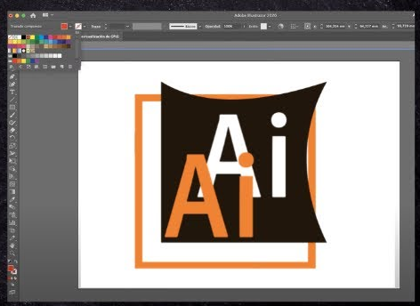
Luego ir a calco de imagen y a crear
1.- Ir a archivo/colocar , ubica la imagen y haga clic en coloca.
3.- Vaya a objeto/ calco interactivo/
Ajuste preestablecido: Activamos la casilla previsualizar
2.- Haga clic en el botón “Calco interactivo”, debajo del menú “ayuda”.
5.-Con la herramienta selección directa, haga clic en alguna parte y cambie el color.
4.- Desplegamos el menú de ajustes preestablecidos, selecciona uno de la lista , modificando los valores que aparecen más abajo y damos clic en calcar y por último, vamos a objeto /expandir.

Slide 15

CÓMO EXPORTAR PARA IMPRIMIR
Se crea un nuevo documento archivo, con una resolución 72 pixeles por pulgada y el tamaño va a hacer en pixeles. ejemplo la siguiente imagen.
Luego toco la tecla exportar como, después coloco que quiero una imagen JPG, marco tecla mesa de trabajo.
Para imprimir copiar archivo nuevo se trabaja por 10cm X 10cm, calidad 8 y da imprimir y listo.
Notes:
UNIÒN,RECORTAR E INTERSECCIÒN

Slide 16
BIBLIOGRAFIAS
Dostin Hurtado. Curso Ilustrador Capítulos 0,I,II,III,IV,V,VI y VII
FP_illustrator_Reference_Ayuda
Libro_Guia_Illustrator Básico CS5

